Slide 1
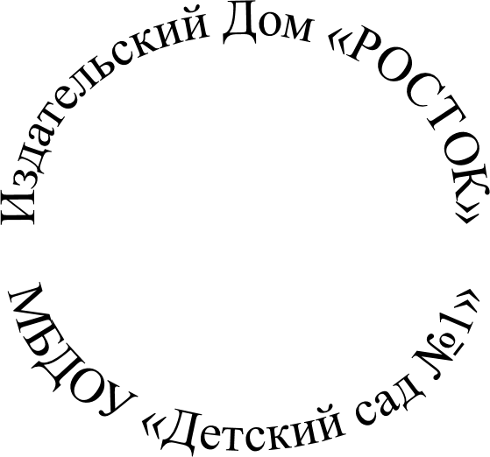
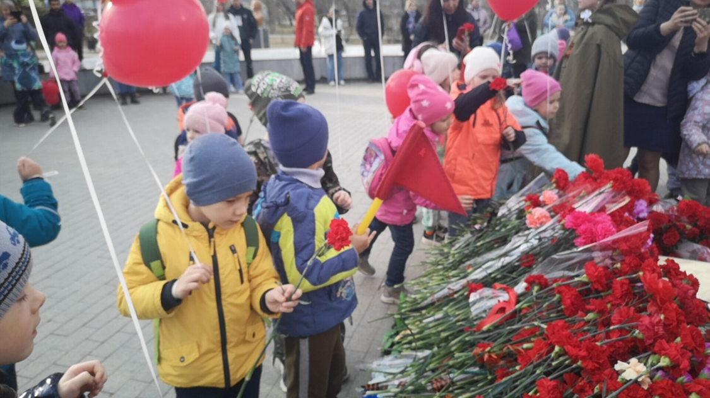
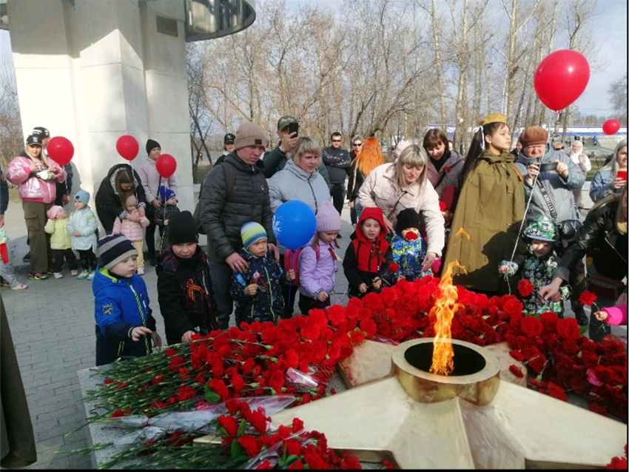
Информационно - познавательная газета о жизни, событиях, буднях и праздниках детского сада. Май 2022.
Росток
Тема номера:
«МЫ ПОМНИМ, МЫ ГОРДИМСЯ !»
Р - растим
О - одаренных
С - сообразительных
Т - творческих
О - очаровательных
К - крепышей

Slide 2
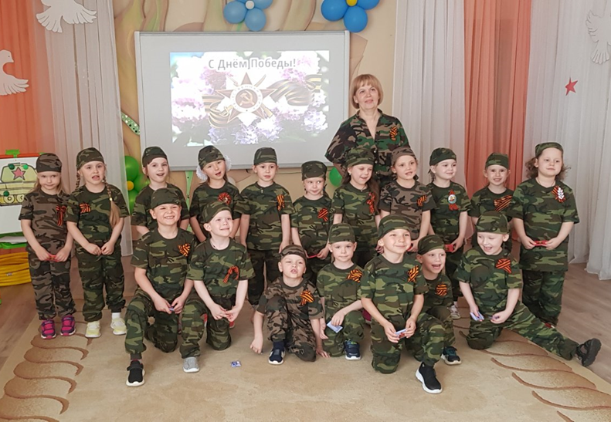
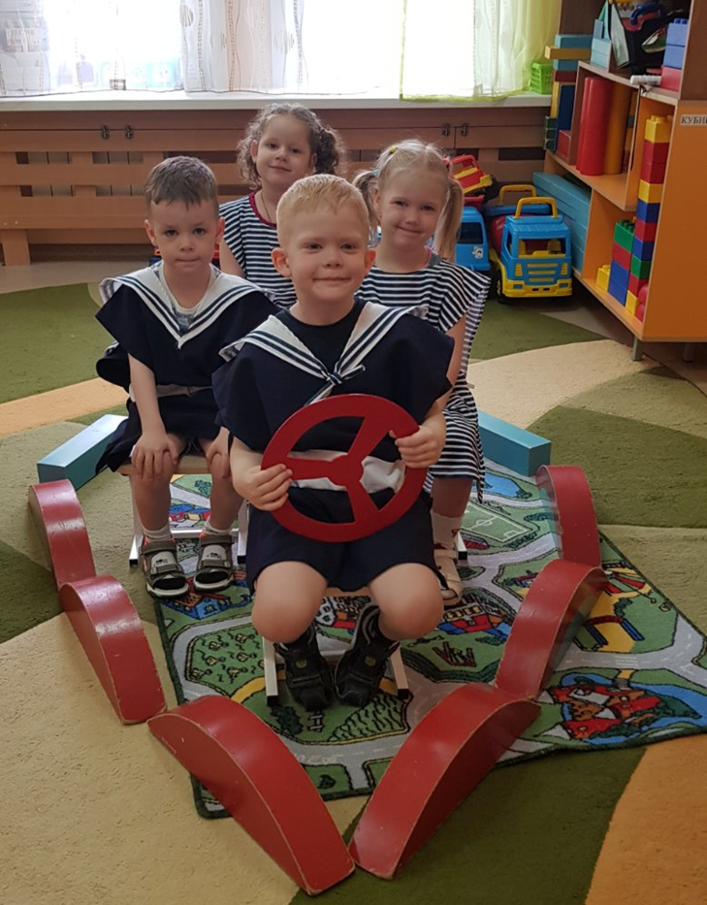
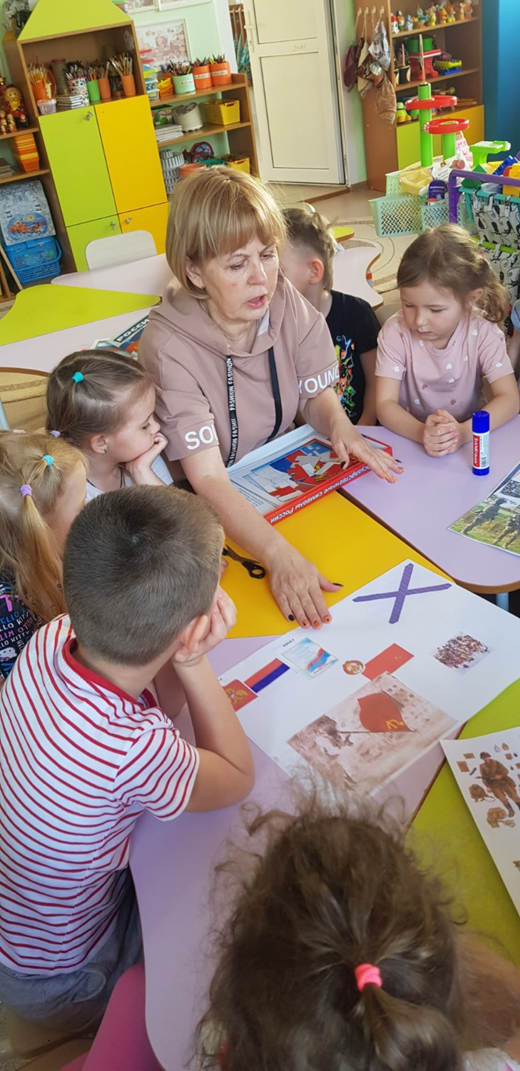
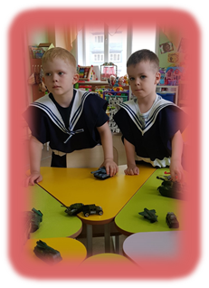
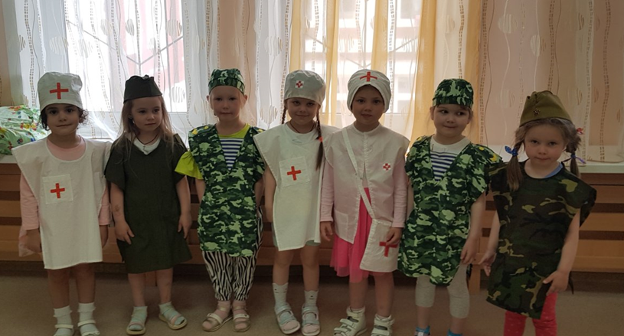
Новости группы «Акварельки»
«Мы помним! Мы гордимся!»
Мир и дружба всем нужны,
Мир важней всего на свете,
На земле, где нет войны,
Ночью спят спокойно дети.
Там, где пушки не гремят,
В небе солнце ярко светит.
Нужен мир для всех ребят.
Нужен мир на всей планете!
На протяжении десятилетий День Победы 9 Мая оставался самым трогательным, самым душевным праздником страны. Никакие другие праздники не смогут сравниться с ним.
9 мая — День Победы — остается неизменным, всеми любимым, дорогим, трагичным и скорбным, но в тоже время и светлым праздником.
Все дальше и дальше теперь от нас эта дата. Но мы помним, какой ценой досталась нашим дедам эта великая Победа.
Мы с благодарностью вспоминаем наших защитников, доблестных воинов, отстоявших мир в жестокой битве. Им мы обязаны тем, что живем сейчас под мирным, чистым небом.
В рамках тематической недели «Мы помним ваши имена», мы с ребятами по «модели трех вопросов, создали «паутинку» мероприятий, где учли все интересы и потребности детей. Составили групповой план деятельности и конечно к этому плану привлекли родителей.

Slide 3
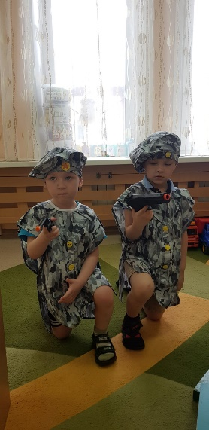
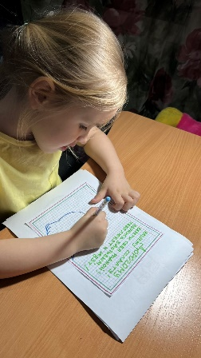
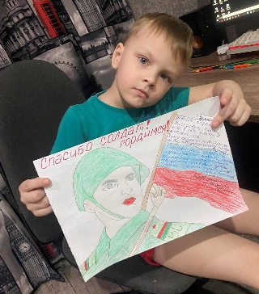
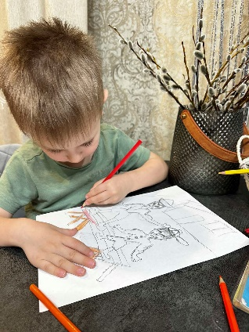
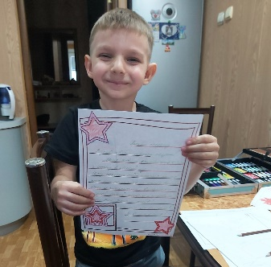
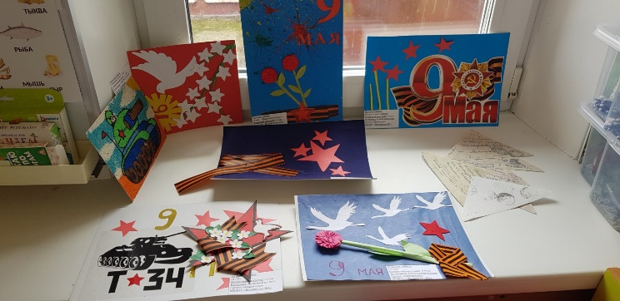
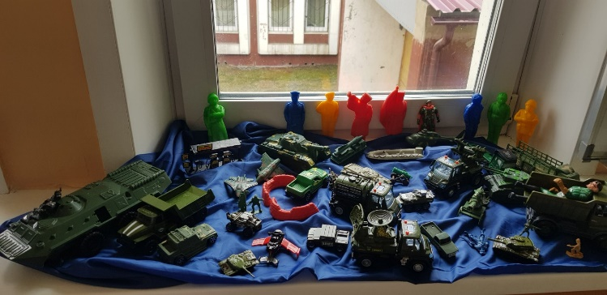
Новости группы «Акварельки»
«Мы помним! Мы гордимся!»
Всю неделю оформляли кластеры, на которые мы наклеивали: государственные символы ССР, РФ; военную форму; виды военных профессий; вооружение; рода войск. Мы с ребятами рассмотрели и сравнили кластеры времен ВОВ и современные.
Мы с ребятами написали «Письма солдатам», которые в данный момент служат в рядах СВО.
Сходили на экскурсию в библиотеку, где нам очень интересно рассказали о ВОВ, о подвигах солдат, женщин и детей.
А в музее нам рассказали о подвигах животных в годы ВОВ.
Читали рассказы о подвигах в годы войны. Смотрели мультфильмы, презентации на военную тематику и хронику военных лет; беседовали о войне; слушали музыку военных лет. Рассматривали иллюстрации, посвященные ВОВ и Дню Победы. Рисовали рисунки про войну, лепили военную технику. Руками родителей были изготовлены военные костюмы для сюжетно-ролевых игр. Родители и дети создали коллекцию военной техники. В книжном уголке была оформлена книжная коллекция книг о ВОВ.
На празднике «День Победы», ребята читали стихи, пели военные песни, играли, танцевали. На протяжении всего праздника ребята старались помочь герою-солдату. Который по окончании праздника подарил детям подарки.
В конце недели «Мы помним мы гордимся, мы с родителями сходили к памятнику и возложили цветы павшим за родину в годы ВОВ.
Мы бережно храним и чтим память о героях, сложивших головы в борьбе с фашизмом на территории Родины и за её пределами, и главное напоминание о беспримерном мужестве солдат Победы – это мирное небо над нашими головами!

Slide 4
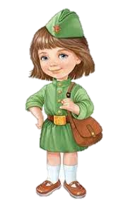
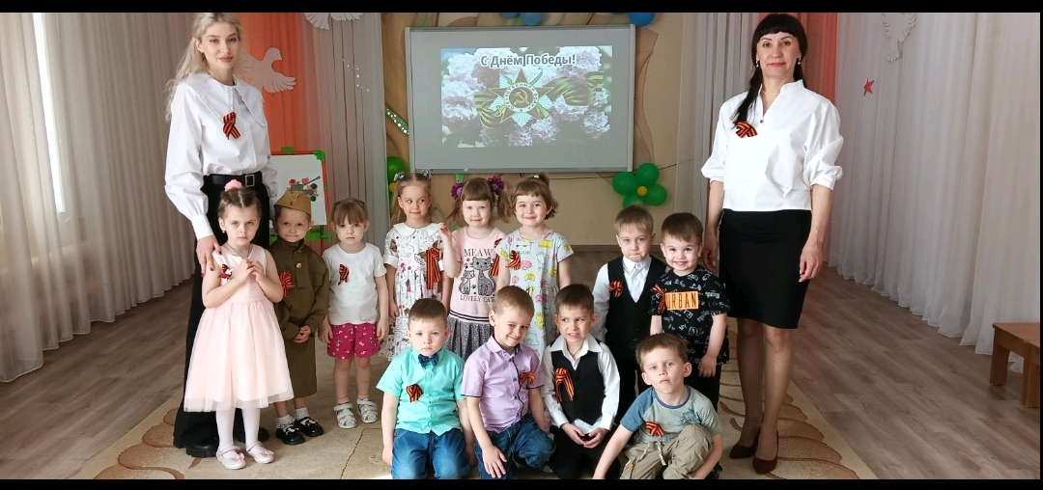
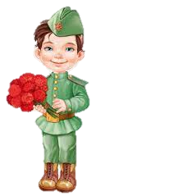
Новости группы «Букварята»
«Мы помним! Мы гордимся!»
Здравствуйте, уважаемые читатели! Вас приветствует группа "Букварята". В преддверии великого праздника нашей страны 9 мая, в нашем саду говорят о подвигах тех времен. Детский сад не только участвует в акциях и конкурсах, посвященных Дню победы, но и проводит праздники для наших детей.
На таком празднике и были наши малыши, где они активно участвовали в конкурсах, пели песни, рассказывали стихотворения и танцевали. На данном празднике ребятам предлагалось помочь солдатику, нужно было найти и собрать ему весёлый танк. Прежде чем собрать веселый танк, необходимо было найти звёздочки с конвертами, выполнить задание и заполучить часть танка.
Наши детки активно помогали солдатику – искали звездочки и собирали танк. Было видно, как дети были заинтересованы в данном празднике, им было очень интересно и важно помочь солдату – собрать весёлый танк. Все получили много положительных и незабываемых эмоций.

Slide 5
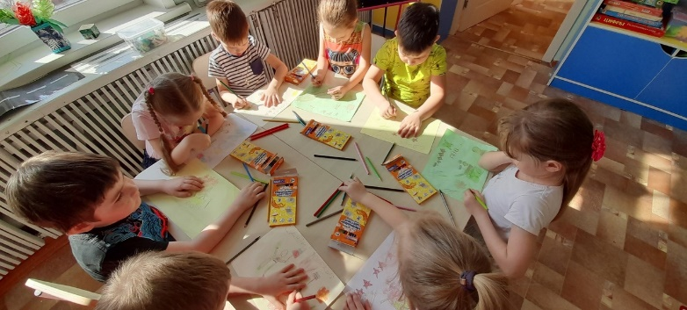
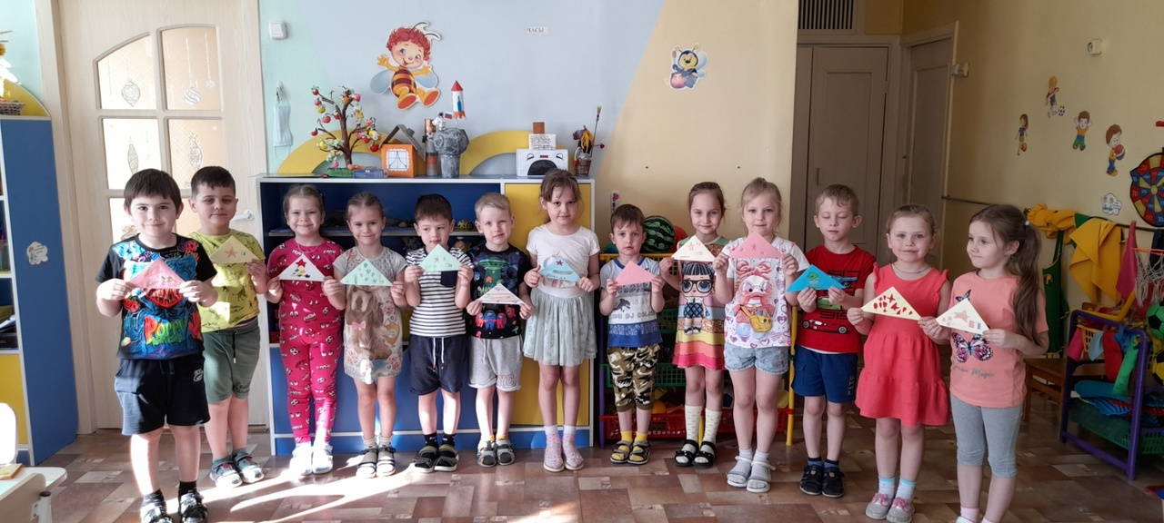
Новости группы «Пчелки»
«Мы помним! Мы гордимся!»
В нашем детском саду был запущен проект «Связь поколений», который тесно связан с тематической неделей «МЫ ПОМНИМ ВАШИ ИМЕНА». И этот проект и тема недели посвящена великому празднику - «Дню Победы» . На протяжении 2 недель дети знакомились с историей Великой Отечественной Войны. Дети вместе с родителями искали фотографии и информацию своих прадедов или прабабушек, участников ВОВ. Дети просматривали фильм «Дети и война. На войне маленьких не бывает», где после просмотренного фильма, выбирали своего героя и вместе с родителями делали карточку, в которую размещали фотографию или рисунок героя и описывали его подвиг. А так же писали письма солдатам, дети рисовали рисунки, где выражали свою благодарность за то, что они не видят войну своими глазами.
Ребята посетили музей «Победы». Дети рассматривали различные оружия, гранаты, одежду и т.д. Детям очень трогательно рассказали про Ленинград, ребята увидели хлеб, который давали людям на сутки. Дети были шокированы тем, что в
детском саду детям давали одну столовую ложку каши. У ребят, остались яркие впечатление об этом музее. Дети с радостью делились своими впечатлениями с родителями.
В группе ребята отправлялись в путешествие по военному пути героя Советского Союза – Уватова Алексей Никитовича. Житель города Усолье- Сибирское прославлен при битве на реке Днепр. А так же посетили библиотеку, где беседовали о Великой Войне. Праздник у нас прошел в виде викторины, где ребята отвечали на вопросы, разгадывали кроссворд, отгадывали название песен и все вместе исполняли их.

Slide 6
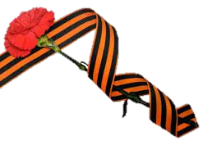
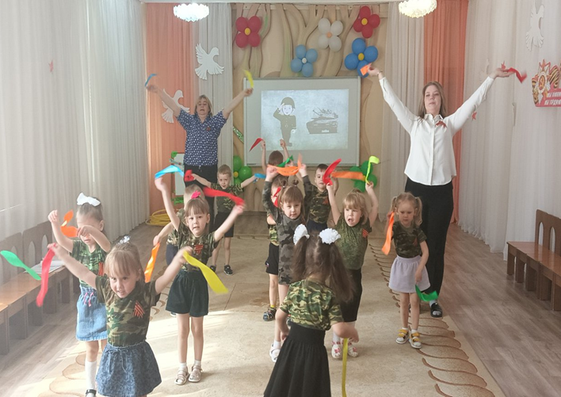
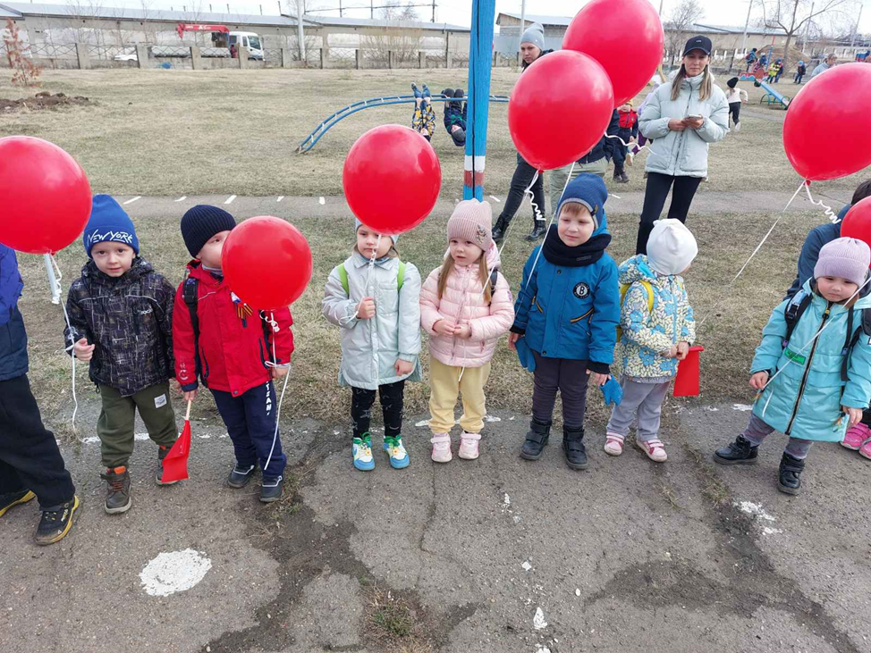
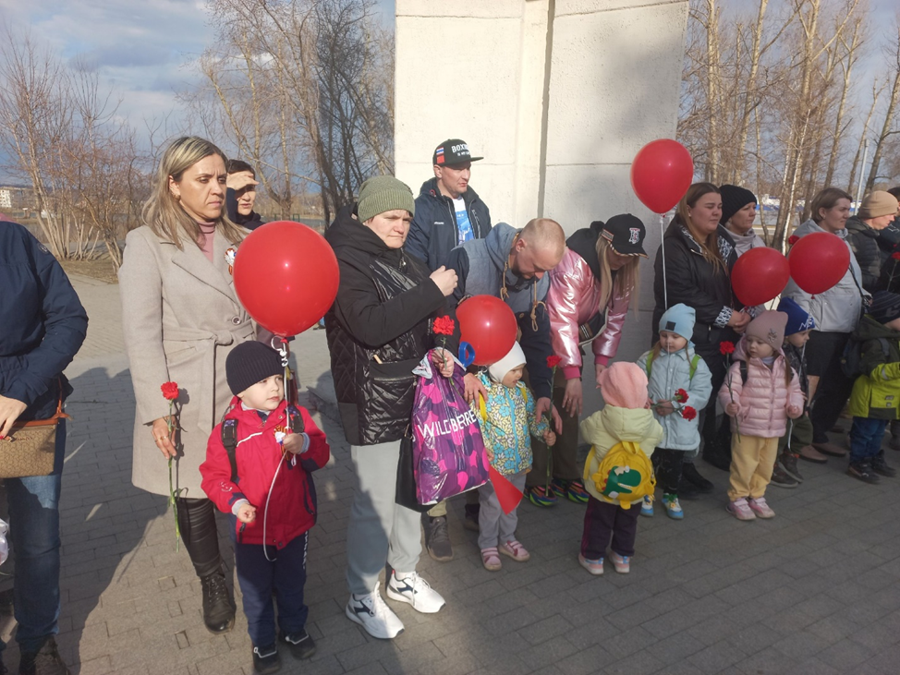
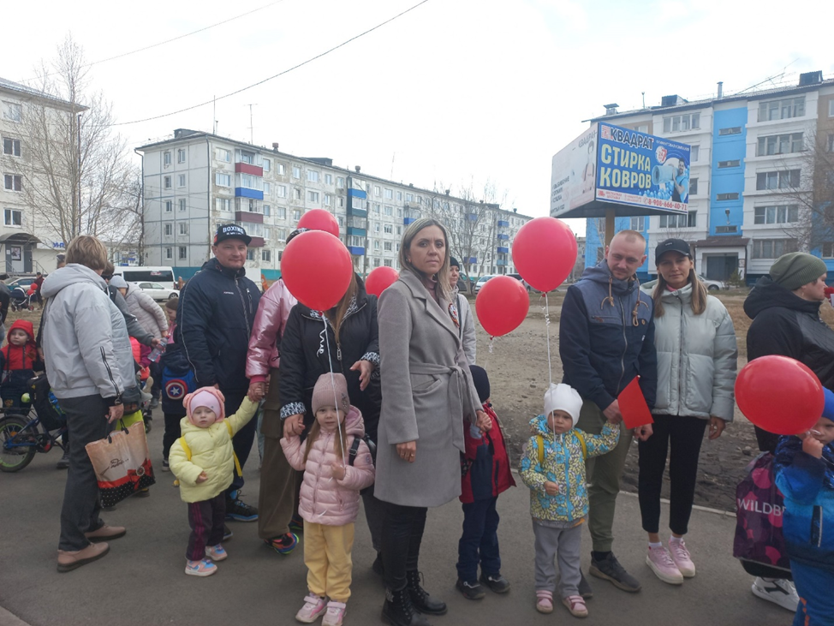
Новости группы «Веселая полянка»
«Мы помним! Мы гордимся!»
В предшествии праздника День Победы мы с детьми провели большую работу, чтобы у детей отложились знания и уважение к своим прадедам и прабабушкам за их подвиги, благодаря которым мы сейчас жили с светлым небом над головой. Детям очень понравилось, они с удовольствием и с активностью принимали во всех мероприятиях участия. Конечно к этому были привлечены и родители, большинство из них приняли участие.
Сначала был проведен утренник «Веселый танк» дети были надеты в камуфляжные футболки, девочки в юбках, а мальчики в шортах. Дети с удовольствием и активностью принимали участие и выполняли все задания.
Затем мы провели не большую работу с родителями, им нужно было скинуть фотографии и информацию о героях Великой отечественной войне. Большинство родителей поучаствовали в этом, оказывается, что у большинства детей прадедушки участвовали в Великой отечественной войне.
Затем мы совместно с родителями и детьми осуществили поход на мемориал памяти, получилось очень торжественно. Не смотря на то что в нашей группе дети маленькие они достойно вели себя. На мемориале мы положили цветы и выразили свою благодарность героям минутой молчания.

Slide 7
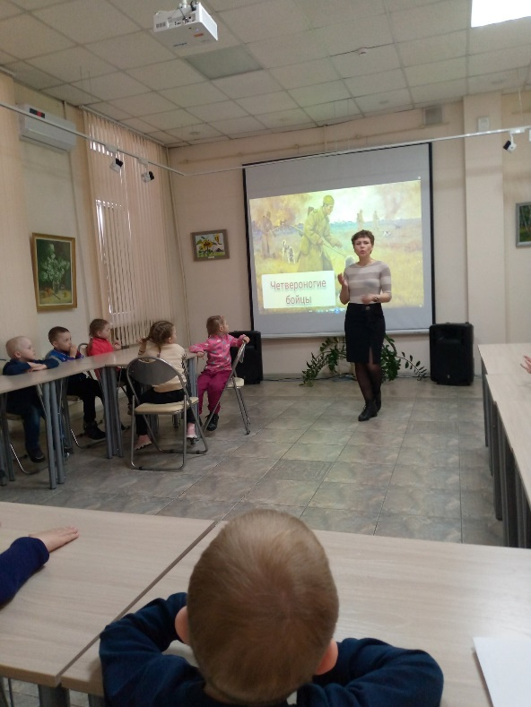
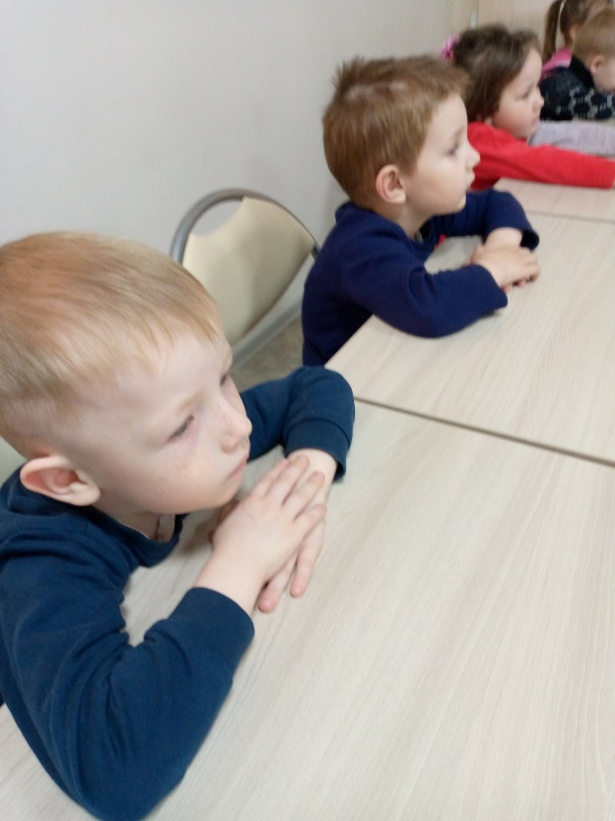
Новости группы «Веселые человечки
«Мы помним! Мы гордимся!»
Уважаемые родители!
Все мы знаем, что на протяжении десятилетий День Победы остается в России самым трогательным, самым душевным праздником и славной датой. Никакие другие праздники не смогут сравниться с ним. В этом году мы праздновали 78 годовщину без войны и это заслуги наших прадедов и героев , которые нам подарили чистое небо, спокойную жизнь и будущее. В нашем детском саду проводится работа по укрепление нравственно-патриотических чувств дошкольников, формирование знаний о ВОВ -это одна из задач нашего ДОУ. Воспитатели каждой группы сделали соответствующее оформление групп, приготовили консультации для родителей, совместно с детьми оформили экспозиции на военную тематику.
Увлекательным и очень интересным оказалось посещение детьми нашей группы краеведческого музея, где ребята смогли увидеть орудия ВОВ, шинели наших ветеранов и узнать много интересного о земляках – героях о животных, которые помогали воевать с фашистами.
Чтобы тема Великой Победы стала более понятна дошкольникам, педагогами была проведена большая работа: прочитаны произведения о войне, выучены стихи, просмотрены видеоролики, презентации о ветеранах земляках, мультфильмы. Музыкальным руководителем подготовлена аудиотека «Песни военных лет», которую с удовольствие слушали дети.
Мы надеется, что проделанная нами работа способствовала формированию чувства патриотизма, уважения к героическому прошлому нашей Родины.
В годы Великой Отечественной войны вместе с людьми воевали и животные. Основная тяжесть войны легла на лошадей и собак, но помогали и голуби, и верблюды, медведи, олени и лоси.

Slide 8
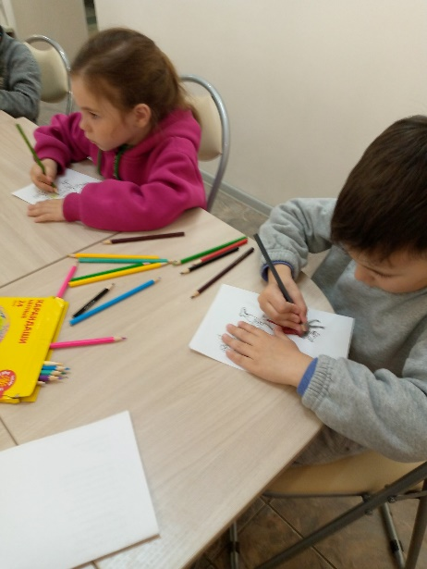
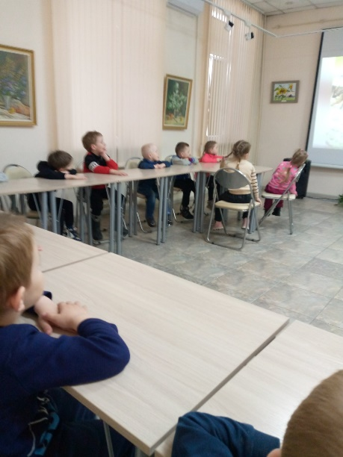
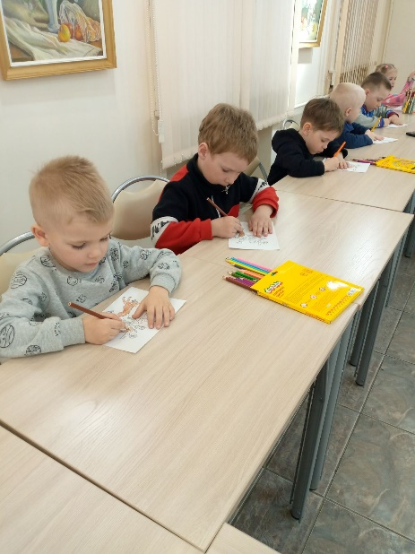
Новости группы «Веселые человечки
«Мы помним! Мы гордимся!»
Не остались в стороне и кошки, которые в основном отвечали за уют и настроение солдат на кухнях и в лазаретах, но не только.
Кошки "служили" на подводных лодках и в пунктах "Гражданской обороны", предупреждая о налетах авиации.
Хотя вторую мировую войну и называют войной моторов, кавалеристы в сражались наравне с другими родами войск. И пехоту, и артиллерию, и связистов, и медсанбат, и особенно кухни в весеннюю и осеннюю распутицу выручала «конная тяга». Партизанская война, без лошадей была бы просто невозможна.
Оленно-транспортные батальоны были сформированы для Карельского фронта,. Бойцы-оленеводы вывезли с линии фронта более 10 тыс. раненых, доставили 8 тыс. военнослужащих, 17 тыс. тонн боеприпасов и военных грузов.
Главными помощниками на войне были собаки. Они выполняли различные боевые задачи: охраняли границы, доставляли боеприпасы и питание, вывозили раненых с поля боя, обнаруживали снайперов.
Советское командование в годы Великой Отечественной войны в режиме абсолютной секретности разрабатывало проект голубей-подрывников. Да и сейчас о существовании голубей подрывников знают единицы. На теле пернатых крепилась капсула с химическим боезарядом. Птицы прилетали в тыл к противнику, приземлялись на аэродромах, самолетах, складах и взрывались. Такие интересные факты дети узнали от работников музея и нам воспитателям была интересна эта тема .Ребята с интересом слушали истории и задавали много вопросов а как? И почему?. В конце встречи ребята расскрашивали раскраски животных. Было очень интересно и мы с ребятами решили, что будем посещать музей чаще, будем постоянными гостями этого прекрасного и познавательного места.

Slide 9
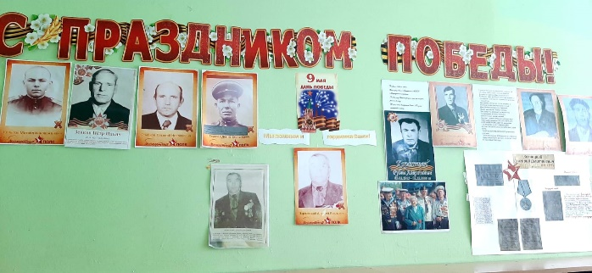
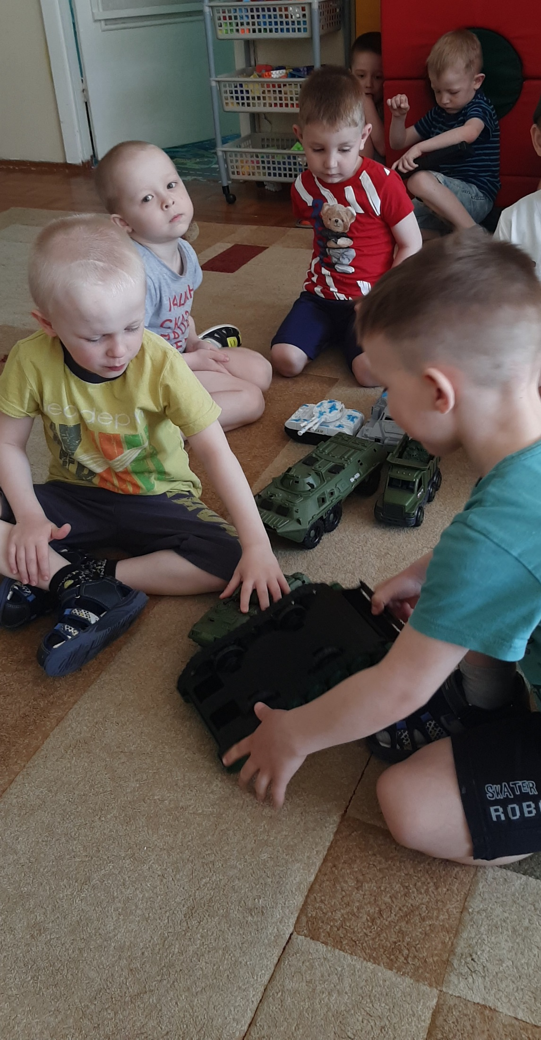
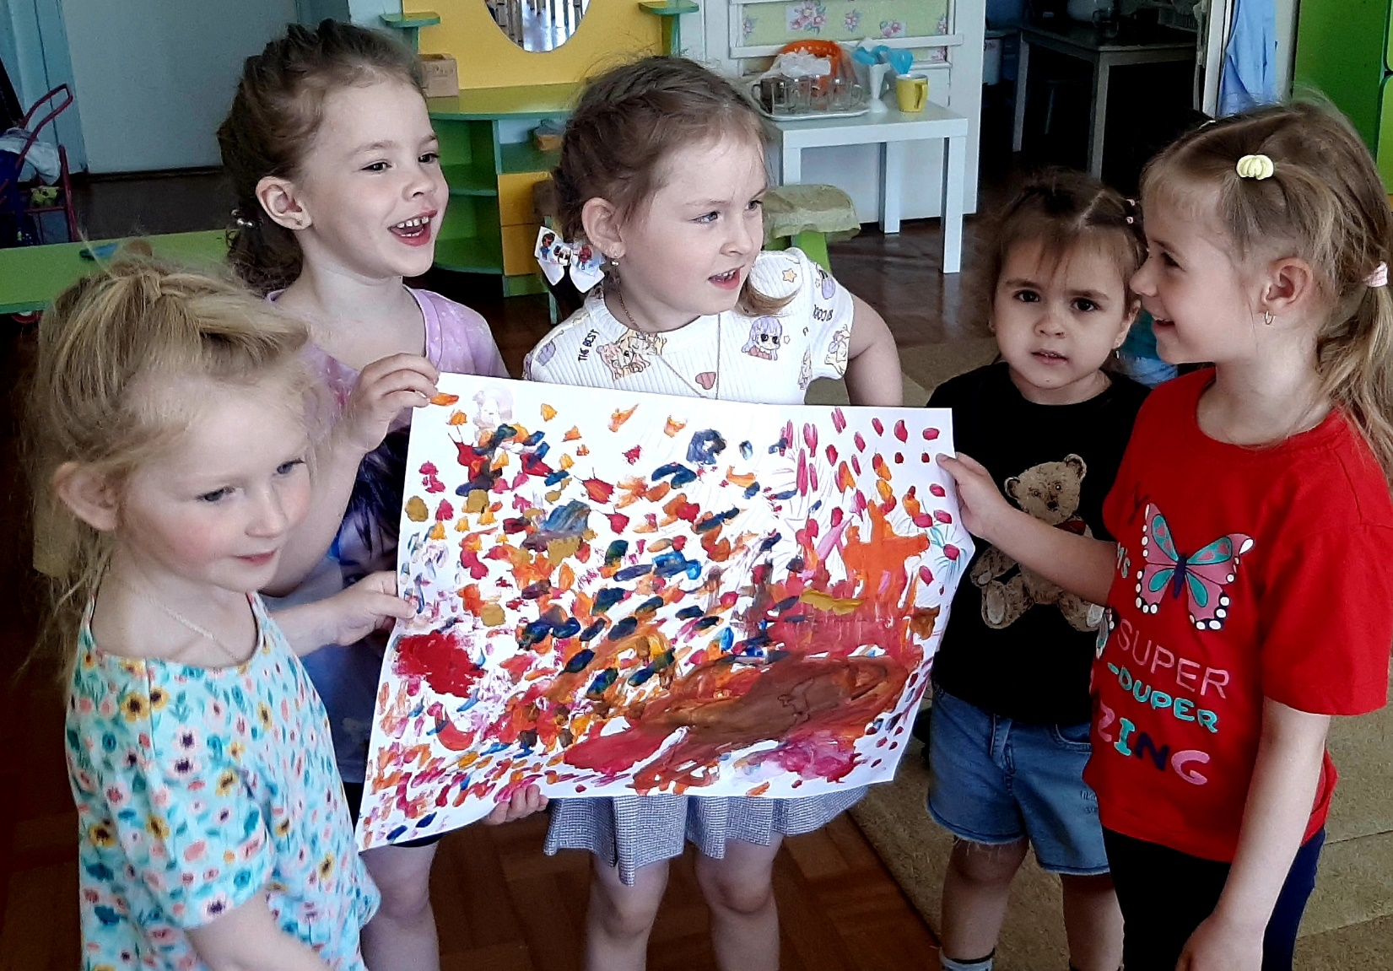
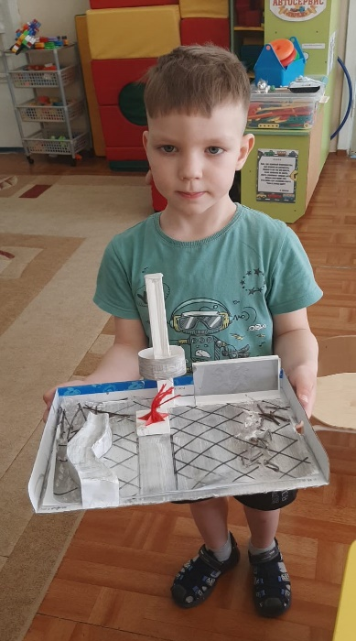
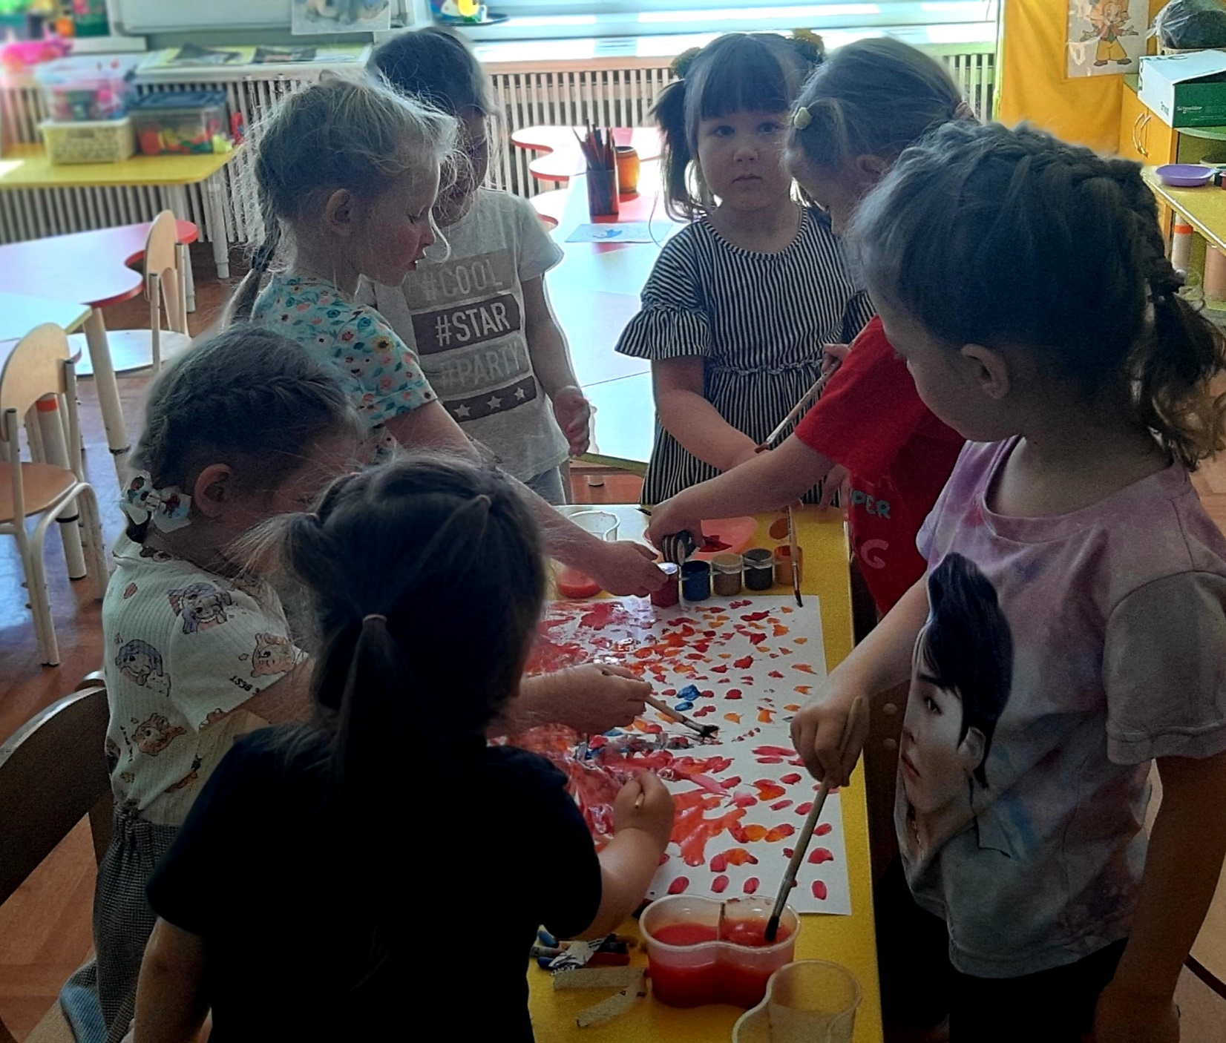
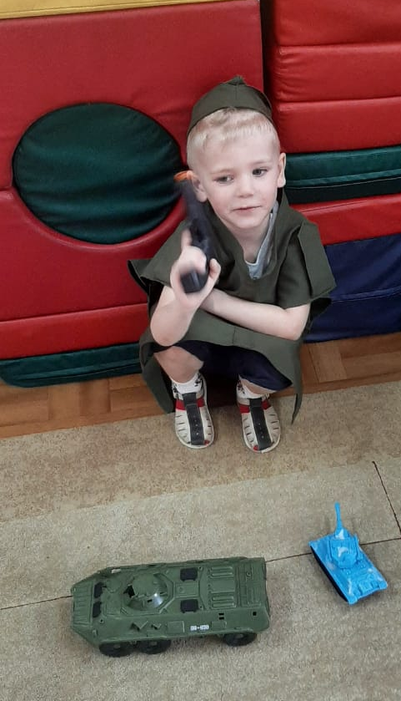
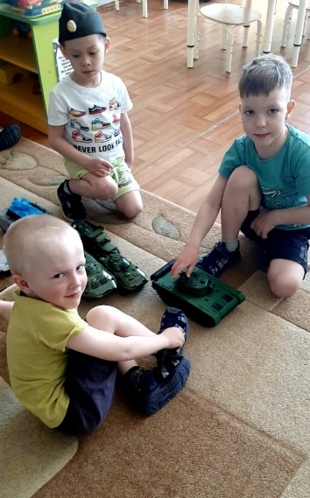
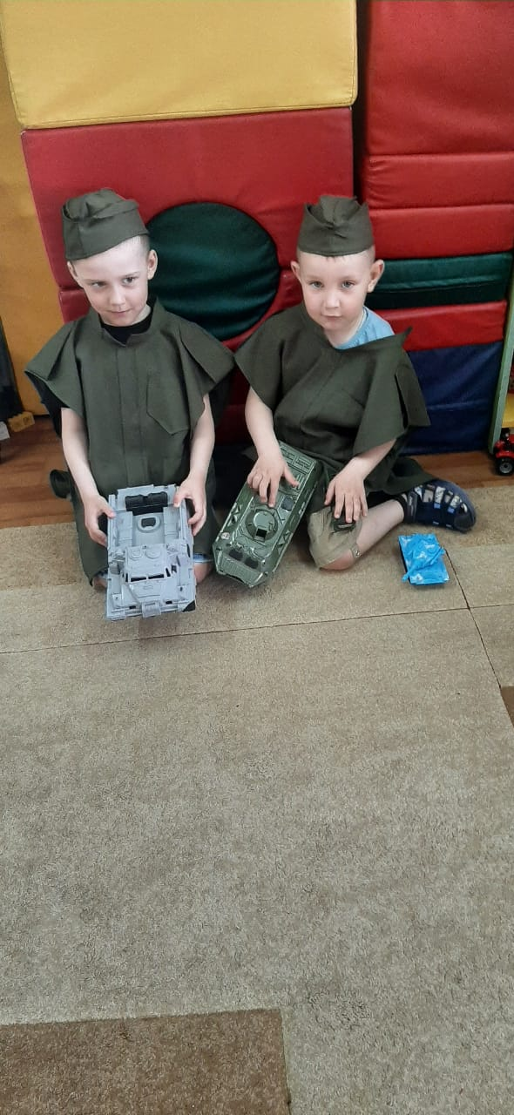
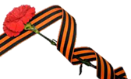
Новости группы «Веселые человечки
«Мы помним! Мы гордимся!»
Помнит сердце, не забудет никогда.
В группе « Весёлые человечки» прошла беседа «Детям о Великой Отечественной Войне», в процессе беседы ребята познакомились с историческими событиями Великой Отечественной войны, научились хранить память о людях, отдававших свою жизнь за нашу Родину, а это у многих ребят были их прадеды, где они совместно с родителями подготовили выставку в группе и рассказали о них, как им было не легко в те минуты жизни. Ребята в процессе беседы испытывали гордость за то, что их прадеды защищали Родину, и хотели быть похожими на них, дети пели песни военных лет, рассказывали стихи, играли в сюжетно-ролевые игры, рисовали. Я считаю, что эта беседа помогла ребят приобщить к прошлому и настоящему через связь поколений, а также воспитала в детях уважения к памяти павших бойцов, ветеранам Великой Отечественной Войны.

Slide 10
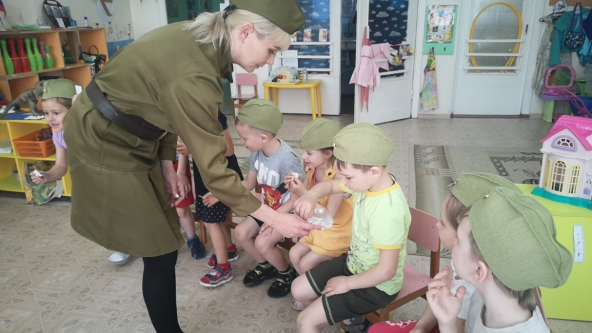
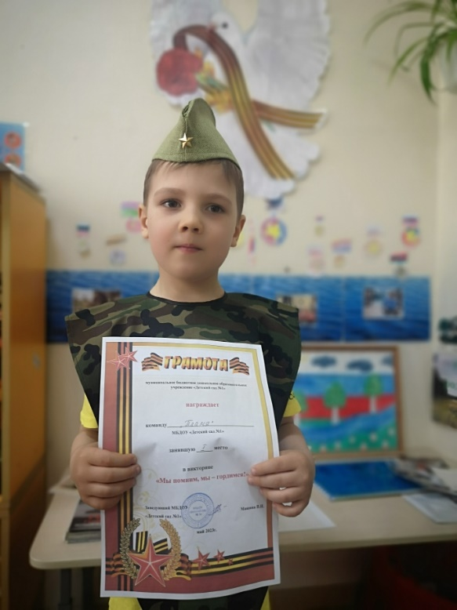
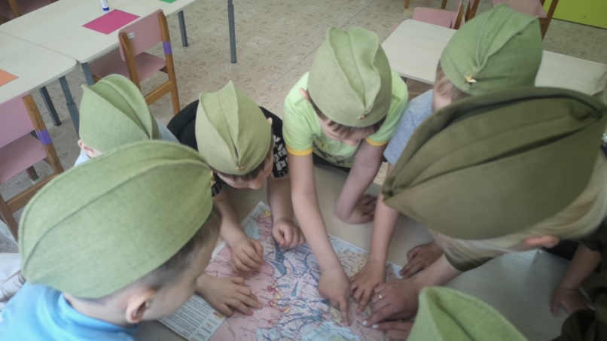
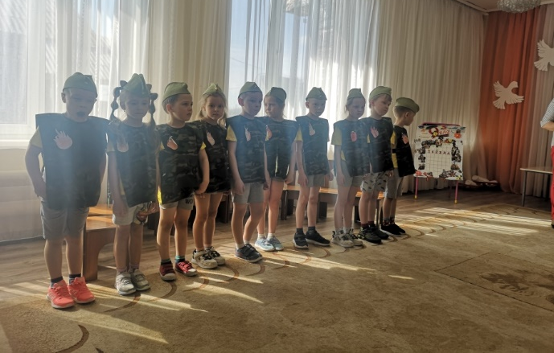
Новости группы «Смешарики»
«Мы помним! Мы гордимся!»
С 03.05 по 10.05 в нашем детском саду был реализован проект «Связь поколений». Активное участие приняли в нем дети, родители и педагоги группы «Смешарики . В группе было оформлено панно «Река времени», где были отражены: военная форма времен ВОВ и современная представлены различные виды оружия и военной технике прошлого века и современный. Дома и в группе посмотрели
фильм «Дети и Война. На войне маленьких не бывает». По итогам фильма
были поведены беседы, и начат архив карточек с фото и именами детей героев войны.
Василиса. Щ., Семен. М., Саша., оформили карточки с именем и описанием подвига детей и рассказали об этих героях.
Все вместе мы написали письма на фронт, дети сами писали пожелания солдатом , оформляли и сворачивали в треугольное письмо на фронт.
В группе была оформлена стена памяти, на которой размещены фотографии родных с описание истории. Семен рассказал о своем дедушке, а Марель рассказал о дедушке и бабушке и о воем дяде, который сейчас который сейчас защищает нашу Родину на территории Украины, в ЭСВО.

Slide 11
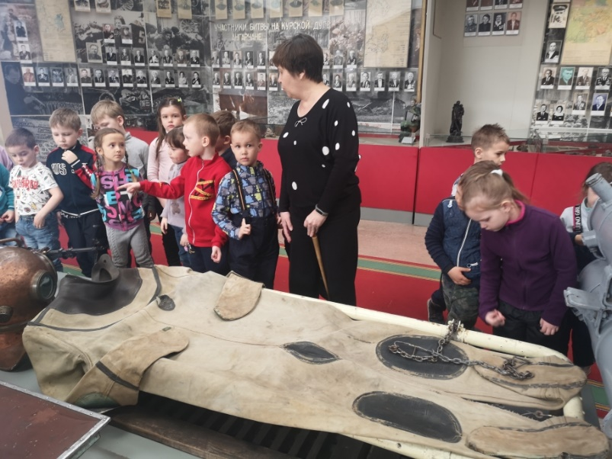
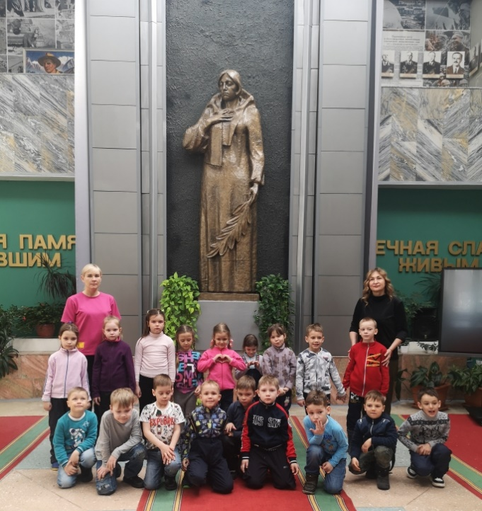
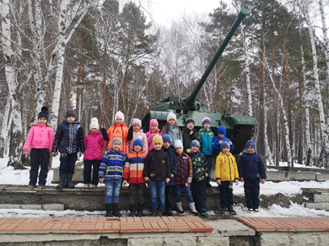
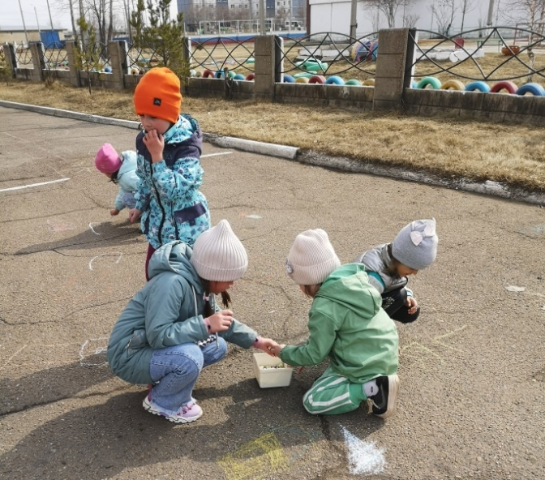
Новости группы «Смешарики»
«Мы помним! Мы гордимся!»
.
В рамках проекта мы посетили Музей победы города Ангарска . Были получены незабываемые впечатления у детей в сердцах надолго.
В группе проведено занятия на основе технологии «Путешествия по карте» Н.А. Короткова. Дети отправились в прошлое с солдатом, где узнали о подвигах народа и прошли путь вместе с дедушкой Семена Догаевум Алексеем Ивановичем, от г Кемерово до Берлина.
Активное участие приняли наши родители в игровой площадке «Спортивные игры в военное время». Папа Германа Алексей Геннадьевич прошел все испытания: Прыгал на скакалке, играл в классики, камушки и теннис. Все родители остались довольны.
Дети нашей группы приняли активное участие в викторине квест- игре, проверили свои знания и умения работать в команде.
Итогом проекта стал утренник, на который были приглашены ветераны и родители, и торжественное шествие к вечному огню.

Slide 12
Новости группы «Солнышки»
«Мы помним! Мы гордимся!»
На протяжении десятилетий День Победы остается в России самым трогательным, самым душевным праздником и славной датой. 9 мая мы празднуем День Победы в Великой Отечественной войне. Это торжественный и волнующий всех нас праздник. Вся Россия в этот день радуется со слезами на глазах, победе и печалится о погибших. Пережитая трагедия тех лет, до сих пор болью отзывается в наших сердцах. Сколько всего пережил простой народ: и тяготы немецкого плена, голод, холод. и не смотря на все трудности, всё-таки победил. Вот что значит сила духа и вера всего народа в Победу! И правда ведь, что "это нужно не мёртвым, это нужно нам живым".
Да, нужно помнить о великом подвиге нашего народа. Обязательно нужно, чтобы наши дети и внуки знали подлинную историю своего народа, бережно относились к памяти своих предков. Перед праздником День Победы мы всем детским садом с нашими родителями отправились к мемориалу Вечного огня. Все взрослые, ребята и мы малыши возлагали цветы к могилам погибших героев, обещая хранить память об их подвигах.

Slide 13
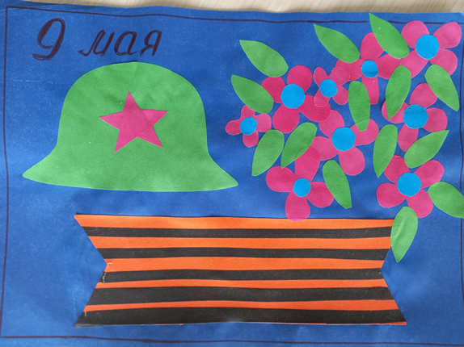
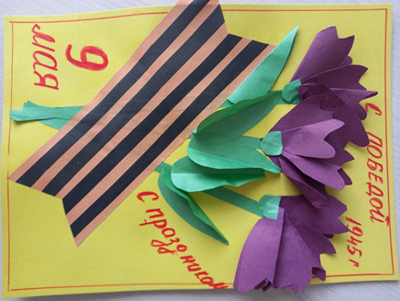
Новости группы «Фантазеры»
«Мы помним! Мы гордимся!»
Праздник День Победы у малышей из группы «Фантазёры»
Слава нашим генералам!
Слава нашим генералам,
И солдатам рядовым.
Слава павшим и живым,
От души спасибо им!
Не забудем тех героев,
Что лежат в земле сырой,
Жизнь, отдав на поле боя
За народ, за нас с тобой!
С. Михалков.
9 мая – это день Великой Победы! Этот торжественный день является самым значимым праздником. А что знают наши малыши о тех событиях, которые изменили судьбу людей нашей страны? Взрослые должны передать эстафету памяти современному поколению. Ведь подвиги героев ВОВ живут благодаря воспоминаниям в наших сердцах. Мы передаем истории наших родных, истории из книг и нашим детям. Родители приносили фотографии своих героев для «Ленты памяти». Сотрудники детского сада рассказывали о своих погибших героев. Мой дед Хохлов Иван Сергеевич родился 13.02. 1913 года призвался на фронт с Пензенской области. Мой дед был рядовым красноармейцем, хорошо рисовал, очень хороший был певческий голос, имел жену и троих детей. В 1942 году погиб под Ленинградом. Нелегкий был труд к победе. Солдаты защищали свою землю, свой дом, свое Отечество. Каждую семью коснулась война. Дети войны – самые обыкновенные мальчишки и девчонки. Их повзрослевшее детство наполнено тяжелыми испытаниями. К нам на праздник была приглашена Кузьмичёва Галина Ивановна – ребенок войны. Галина Ивановна показала ребятам свои награды: медаль – «Ребенок войны», медаль – «Ветеран Иркутской области», медаль – «Верность профессии» (воспитатель дошкольного образования), дети подарили ей сладкий подарок.
Ведь в дошкольном возрасте закладывается фундамент жизненных ориентировок в окружающем мире, и все, что ребенок усвоит в детском саду, прочно останется с ним навсегда. Верно, сказано: «Забыл прошлое – потерял бедующее». Сотрудники детского сада участвовали в концерте в честь праздника «День Победы»: пели песню: «День Победы», танцевали танец: «Красные маки», приняли участие «Мастер класс» - изготавливали игрушки военных лет с детьми нашего поколения, а в прошлом году стояли с честью у «Вечного огня». Наши малыши Виктория и Михаэль участвовали в конкурсе творческих работ «Мы помним, мы гордимся». Наш Российский народ отмечает День Победы и важно, чтобы дети относились к этому дню не только как к празднику, но и знали историю праздника.

Slide 14
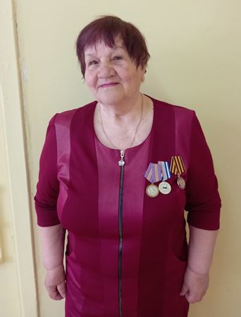
Новости группы «Фантазеры»
«Мы помним! Мы гордимся!»

Slide 15
Новости группы «Байкалята»
«Мы помним! Мы гордимся!»
Завершается еще один учебный год, заканчивается пора дошкольного детства у ребят подготовительной группы «Байкалята». Впереди у них школьная жизнь, наполненная новыми открытиями и важными событиями. Но как забыть годы, связанные с детским садом, особенно на заключительном этапе – пребыванием в подготовительной группе. Сколько занимательного, интересного и поучительного было именно в этом году. Потрудились на славу все – дети, педагоги, родители и обслуживающий персонал. Каждый день для ребят был насыщен познанием нового и творчеством. Особенно активным оказался май – празднование Великого Дня Победы. Дети и их родители приняли непосредственное участие в проекте, посвященном этому знаменательному событию. Впереди выпускной бал - прощание с детским садом и пусть наши воспитанники идут в школьную жизнь дорогою Добра.

Slide 16
Новости группы «Светлячки», май, 2023г. «Вот и пришла расставания пора»
Еще немного и пройдет очень важное мероприятие в жизни наших ребят – выпускной бал! Это особое событие как для детей, родителей, так и для нас всех, кто принимал непосредственное участие в детсадовской жизни каждого ребенка.
Два с половиной года мы с Натальей Петровной и Татьяной Викторовной, бок о бок вкладывали в детей знания, навыки, умения, душу, умение дружить, любить, общаться, уважать все и всех, быть терпимыми к различным ситуациям, находить выход и самостоятельно решать маленькие неприятности, быть вообще самостоятельными во всем. А сколько мы путешествовали? И каждый раз это было интересно, познавательно, увлекательно и не повторимо. И сейчас, в ходе репетиций к предстоящему празднику, ребята стали осознавать, что в саду находятся последние денечки и все чаще от детей мы слышим приятные слова, как благодарность за то, что сделано за эти годы: «Мы вас любим! Мы будем сильно скучать и приходить каждый день!».
Глядя на оформление группы, родителям тоже немного грустно и нет желания расставаться с детским садом, потому что их любимые чада всегда были под чутким присмотром нас, взрослых.
Грустно и нам расставаться с детьми – замечательными, добрыми, хитренькими, смешными, веселыми, умненькими, внимательными, дружелюбными, понимающими, характерными и своеобразными, каждый для нас – маленькая звездочка, талантливая и неповторимая. Мы полюбили их за годы, прожитые вместе, и сегодня с гордостью и надеждой, грустью отпускаем их в школу.
«Светлячки», мы тоже будем скучать по вам!!! И мы вас любим!!
Ах, сколько раз в просторном зале
Мы с вами праздники встречали!
Но этот ждали столько лет!
И вот настал торжественный момент!
Мы наших милых малышей
Сегодня в школу провожаем!
Добра и счастья им желаем!
Дорогие наши выпускники, желаем вам успехов в школе. Помните, что наши двери всегда открыты для вас

Slide 17
Спортивная страничка
«Мы помним! Мы гордимся!»
В рамках проекта «Мы помним! Мы гордимся!» с детьми старшего дошкольного возраста была организована и проведена квест-игра « Вперед, к победе!»
Ее участникам было предложено пройти испытания и достигнуть цели – собрать необходимые буквы, из которых можно будет составить слово. Для этого каждой группе выдали план передвижения по территории детского сада. В нем указывалась последовательность расположения станций с теми или иными заданиями для ребят. За каждое правильно выполненное задание дети получали по одной букве. Всем участникам квеста предстояло метание «гранат во вражеские танки», «переправка через болото», бег между «окопами», «преодоление препятствий над ущельем»… Дети также собирали пазлы и определяли различия на картинках, играли в игры на внимание. Ребята с достоинством прошли все испытания, получив необходимые буквы, из которых они все вместе составили слово - ПОБЕДА.

Slide 18
«Мы помним! Мы гордимся!»
В конце игры детям предложили рассмотреть и даже примерить настоящие каски, ремни и другую военную атрибутику. В «Полевой кухне» их ждала солдатская гречневая каша, приготовленная нашим шеф-поваром – Епишиной Любовью Валентиновной. Ребята кушали ее с удовольствием и просили добавки!

Slide 19
Спортивная страничка
«Мы помним! Мы гордимся!»
«Игры детей в годы ВОВ и сегодня»
Дети войны были лишены нормального детства, но тем не менее они могли заниматься обычными детскими делами: играть, воображать, представлять. Ведь в то время особенно важна была хотя бы небольшая радость.
Игры, в которые играли во время Великой отечественной войны сохранилась до сих пор и по-прежнему любима детьми.
Предлагаем подвижные игры, понравившиеся нашим детям и родителям.
«Классики»
Правила. На ровном месте чертится прямоугольное поле с 10 квадратами и полукругом («котёл», «вода», «огонь»). Игроки по очереди кидают битку (камушек, коробочка из-под леденцов и т.д.) в первый квадрат. Затем первый игрок перепрыгивает из квадрата в квадрат и толкает за собой битку.
«Горячая картошка»
Игроки становятся в круг и перебрасываются «горячей картошкой» (мяч). Если кто-то замешкался и не отбил вовремя мяч, он садится в «котел» (центр круга). Сидя в «котле» можно попытаться поймать пролетающий над головой мяч, но при этом нельзя вставать с корточек. Если игроку в «котле» удалось поймать мяч, он освобождает себя и других пленных, а игрок, неудачно бросивший мяч занимает их место. Кроме того, игроки, перекидывающие «горячую картошку», могут специально освободить кого-то из «котла». Для этого он, отбивая мяч, должен попасть им в игрока, сидящего в центре круга.
«Камешки»
Одно время мы играли в пуговицы. В земле вырывается ямка. От определённой черты все бросают свои пуговицы, стараясь попасть ближе к ямке. Очерёдность дальнейшей игры определяется расстоянием пуговицы от ямки. Если разность в расстояниях не превышает толщины двух пальцев, то пуговицы перебрасываются. Игрок, определённый первым, щелчком пальца бьет свою пуговицу в направлении ямки, с целью, чтобы она в неё упала. Если он этого добьётся, то он туда старается загнать пуговицу противника. Если пуговица в ямку не попадает, то ход переходит к следующему игроку. Задача игры – выиграть как можно больше пуговиц противников.

Slide 20
Спортивная страничка
«Мы помним! Мы гордимся!»
«Городки»
Для малышей выстраивают самые простые фигуры, постепенно усложняя игру. Задача каждого участника – метнуть биту, чтобы попасть в зону площадки, сбить фигуру или цилиндр.
«Резиночка»
В игре принимают участие 3-4 человека. Можно прыгать и одному, если натянуть резиночку на стулья или деревья. Или устроить соревнования для нескольких команд (для этого участников должно быть не менее 6). Концы резинки длиной около 3 м нужно связать, чтобы получилось кольцо. Два игрока становятся друг напротив друга, ноги врозь, надевают резинку на ноги на уровне щиколоток и расходятся, натягивая ее. Образуются «рельсы».
Третий игрок прыгает, повторяя разные фигуры. Допустивший ошибку меняется местом с тем, кто держит резиночку. Если прыгающий ни разу не ошибся и не наступил на резиночку, ее поднимают на следующий уровень:
на уровне щиколоток
на уровне колен
на уровне бедер
на уровне талии
на уровне груди
под подмышки
и даже на уровне шеи!
Уважаемые родители! Играйте с детьми и не забывайте прошлое наших предков.

Slide 21
Музыкальная страничка
«Мы помним! Мы гордимся!»
В преддверии праздника «День победы» наши дети и педагоги принимали участие в концерте «Мы помним, мы гордимся».
9 мая день воспоминаний,
И в сердце тесно от высоких слов.
Сегодня будет день напоминаний,
О подвиге и доблести дедов
Война! Какое страшное слово.
Война! Это слово всем людям знакомо.
Война! Это горе всем людям земли.
Войну эту люди забыть не смогли.
Расслабляются солдаты,
Вместе с трелью соловья
На привале, после боя,
Под гармошечку друзья.
.
На полях былых сражений,
Распустились маки.
Распустились для солдат,
Пока нет атаки.
А, атак уж, нет давно,
И войны, тем боле:
Это тысячи солдат
Обступили поле.
Защищая, край родной,
Землю обнимали,
А погибшие в бою,
Маками вставали.

Slide 22
Музыкальная страничка
«Мы помним! Мы гордимся!»
«СПАСИБО ЗА ПОБЕДУ»
1.
Спасибо вам за мирные рассветы,
За майские весенние сады,
За то, что мы живем на этом свете,
Не знаем черных сумерек войны.
Припев:
Спасибо за Победу ветераны,
Спасибо за Победу старики!
Примите в дар весенние тюльпаны
И низкий наш поклон фронтовики!
2.
За мирные вишневые закаты,
За наш спокойный, не тревожный сон,
Спасибо генералы и солдаты,
За радость жизни низкий вам поклон!
Припев.
3.
Спасибо вам за мирные раскаты,
Весенних гроз над нашей головой,
Спасибо генералы и солдаты,
За ваш победный под Берлином бой!
ПРИНИМАЮ Я ПАРАД»
Когда приходит этот день,
Мне рано утром встать не лень.
На праздник я спешу в детсад —
Принимаю я парад!
Держу ладонь я у виска,
А предо мной стоят войска:
Два офицера, шесть солдат —
Принимаю я парад!
Матрос, десантник и танкист,
Разведчик, лётчик и связист —
Нет на земле смелей ребят,
Принимаю я парад!
И я встречаю всех с утра,
А мне в ответ летит «Ура!».
И радостно глаза горят —
Принимаю я парад!

Slide 23
Музыкальная страничка
«Мы помним! Мы гордимся!»
ДЕНЬ ПОБЕДЫ
2.
И встретятся вновь боевые друзья,
Счастья от встреч на лице не тая.
И от улыбок так много тепла,
На улицу всех позвала нас весна.
Милый мой друг, ты кругом посмотри:
Нету прекраснее нашей земли.
Прадеды наши, сражаясь с врагом
С кличем: «За Родину!» шли напролом.
1.
Прошло много лет с той поры, с тех времен.
Нам ветераны расскажут о том,
Как защищали родную страну,
Как победил наш народ в ту войну.
И пули свистели, снаряды рвались,
Чья-то в боях тех закончилась жизнь.
Каждый из нас пусть героев почтит:
Ничто не забыто, никто не забыт.
ПР: День Победы, День Победы –
В небе праздничный салют!
День Победы, День Победы –
И тюльпаны повсюду цветут.
День Победы, День Победы –
Ветераны идут в орденах!
День Победы, День Победы –
Это слезы и радость в глазах!

Slide 24
Музыкальный уголок
Песенки о лете

Slide 25
Детская безопасность
Ребенок упал и ударился головой
Как только малыш появился на свет, мы стремимся
защитить его от всего негативного, в том числе от
падений и травм. Но, к сожалению, травмы головы
случаются. Ребёнок может упасть с высоты своего
роста, с качелей, с горки во дворе, падать с высоты,
залезая на деревья, лестницы, может упасть с велосипеда
или самоката.
Какие же тревожные сигналы, после травмы головы,
должны нас насторожить?!
Ребёнок потерял сознание (не реагирует на прикосновения, оклики).
Ребёнок в сознании, но заторможенный, вялый, отвечает на вопросы невпопад, говорит медленно, невнятно.
Ребёнок сонливый, уснул и долго спит в часы, в которые всегда активен.
У ребёнка тошнота и рвота, или пропал аппетит (хотя всегда ел хорошо.
Ребёнок жалуется на головную боль.
У ребёнка кружится голова; он неустойчиво ходит, его движения стали неловкими.
У ребёнка появились слабость и нарушились движения в ручке или ножке.
У ребёнка ухудшилось зрение, предметы двоятся, все в тумане.
У ребёнка течёт кровь или прозрачная жидкость (ликвор) из носа или уха.
У ребёнка обширная гематома на голове, отеки и синяки на лице и в области носа.
У ребёнка судороги.
Ребёнок капризничает, плачет, ведёт себя возбужденно или наоборот он очень вялый, все время прикладывается.
Если у вашего ребёнка после удара головой отмечаются эти симптомы, не откладывайте визит к врачу. Состояние может ухудшится в любой момент. Необходимо доставить ребёнка в детский травмпункт, где его осмотрят и проведут дополнительное обследование. При травме средней степени тяжести и тяжелой - ребёнка госпитализируют, а при лёгкой скорее всего отправят домой, с рекомендациями наблюдения по месту жительства. После этого советуем вам обязательно показаться неврологу, для неврологического осмотра, динамического наблюдения и, при необходимости, коррекции возможных осложнений. Необходимо помнить, что даже лёгкая травма головы, может приводить к выраженным последствиям.
Пусть ваше лето будет активным, ярким, веселым и безопасным!
Выпуск подготовили: редактор Погудо А.Н. – педагог-психолог; воспитатели: Шаманова С.К., Лапунова Е.А., Пустовалова Е.Л., Зонова Н.П., Лаврова Е.В., Кнапова В.В., Милостных Ю.А., Налетова Е.А., Моисеева Т.В., Козырева О.Ю., Ливар О.И., Щербинина С.М., Афанасьева Н.В., Лобанова И.А., Андреева И.Е.. Пестрецова О.Г.; инструкторы по физической культуре: Литвинова Л.К., Бугакова О.Н.; музыкальные руководители: Харитонова И.В., Конопелько Е.М.

